Slide 1
HPE(Human Pose Estimation)를 통한 환자 관리 모듈 개발
팀 명 : OwO
참가자 성명 : 하 규 승(팀장), 김 효 준, 이 수 빈
서비스 형태 : 앱, 임베디드
Notes:
안녕하십니까 HPE(Human Pose Estimation)를 통한 환자 관리 모듈 개발에 대해 발표할 OWO 팀이며 발표를 맡은 팀장 하규승입니다. 저희의 서비스 형태는 앱 및 인베디드로 진행될 예정입니다.

Slide 2
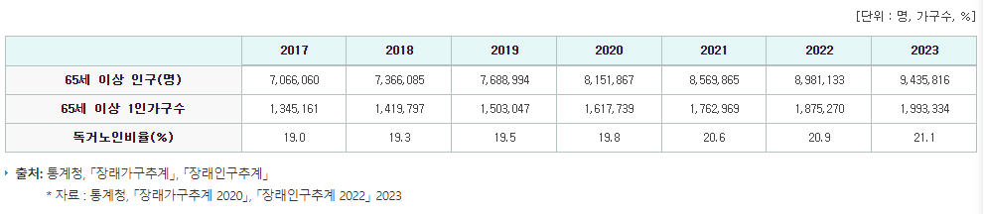
1. 프로젝트 개요
개발 배경 및 동기
연도별 65세 이상 인구 및 1인 가구 수 증가

Slide 3
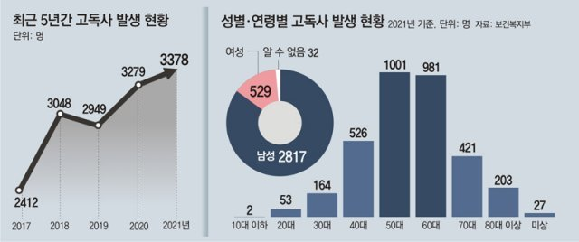
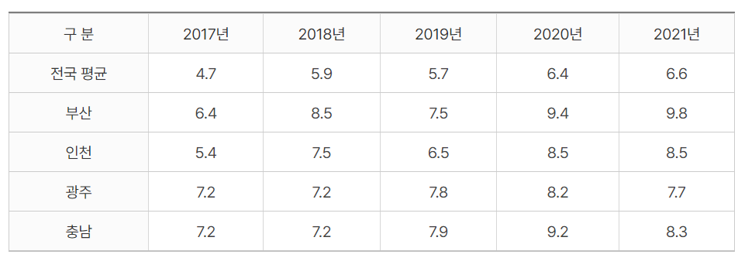
1. 프로젝트 개요
- 매년 고독사 비율이 높아지고 있음
- 고령의 나이대에 고독사 비율이 높게 분포
- 부산은 10만 명당 고독사 발생이 평균 보다 높은 지역

Slide 4
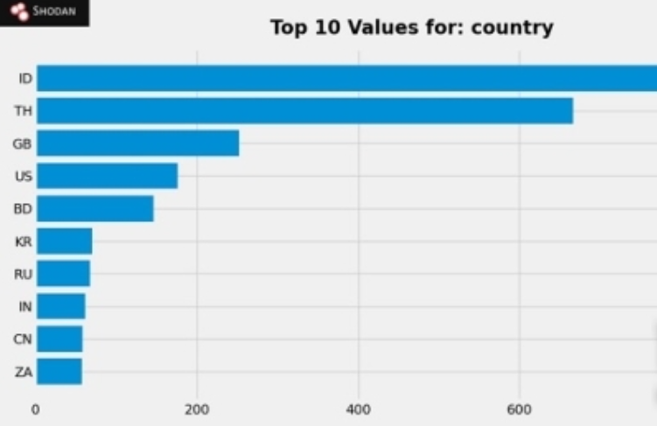
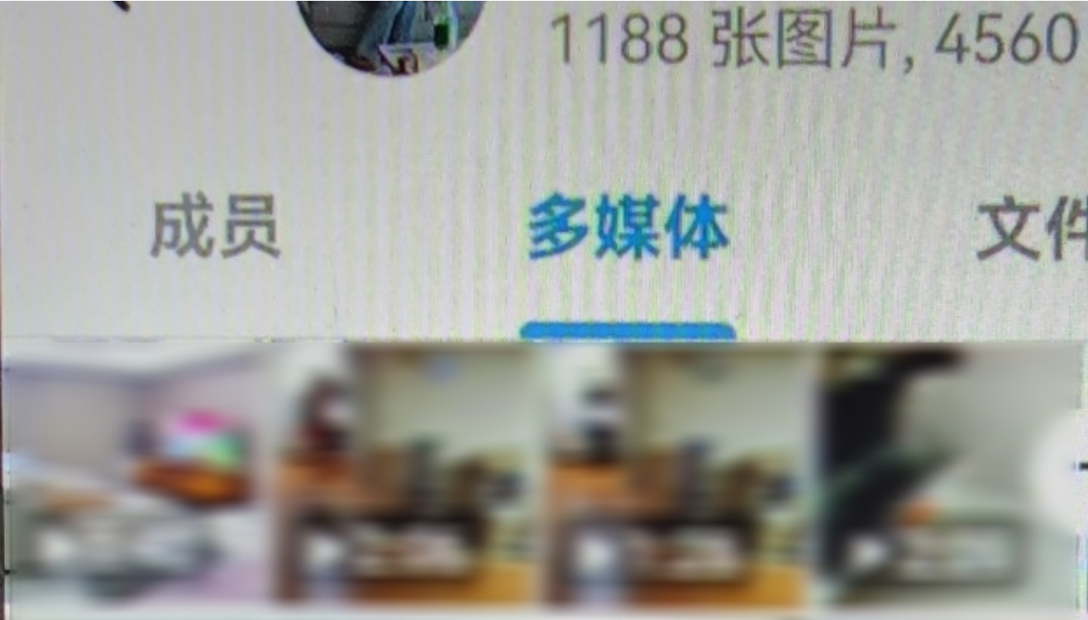
1. 프로젝트 개요
[이미지=보안뉴스]
- 한국의 IP 카메라 취약점 노출 순위는 6위
- 외국의 불법 사이트나 SNS를 통해 공유되고 있음

Slide 5
1. 프로젝트 개요
문제 상황
해결 방안
고독사 비율 증가
카메라를 이용한 상황 확인
01
01
IP카메라 해킹 위험
실제 영상 아닌 스켈레톤 형식
02
Notes:
또한 그래프를 보면, 보건복지부에 의하면 고독사 비율이 높아 지고 있으며 특히 고령의 나이대에서 높이 분포하고 있습니다. 지역별로 고령인구를 확인해보면 부산은 고령인구 비중이 22.2%로 상위권에 위치하고 있어 고독사 비율이 더욱 높아질 것이라 예상됩니다.

Slide 6


2. 프로젝트 준비 경과
2.1 개발목표
고독사 및 고령화로 인한 사회적인 문제가 발생하고 있으며 이를 해결하기 위해 IP카메라를 이용한 실시간 감시 시스템을 이용하되 실제 영상이 아닌 자세 추정에 사용되는 스켈레톤 형식을 보여주면서 해킹으로 인한 사생활 침해를 예방할 수 있도록 제작한다.
Notes:
이렇게 고독사 및 고령화로 인한 사회적 문제가 발생하고 있으며 이를 해결하기 위하여 각종 센서를 이용해 환자, 독거노인 등 관리가 필요한 대상의 상태를 단순 예측하는 기존 방식과 달리 카메라를 이용하여 실시간으로 확인하고, 위급 시 보호자에게 알리는 서비스를 개발하기로 하였습니다.

Slide 7
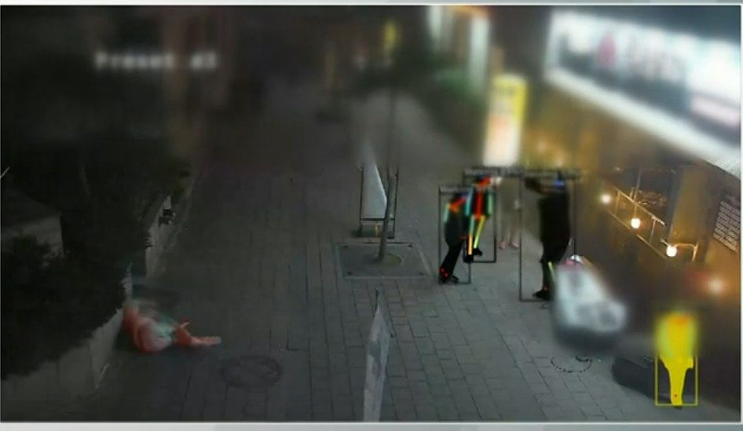
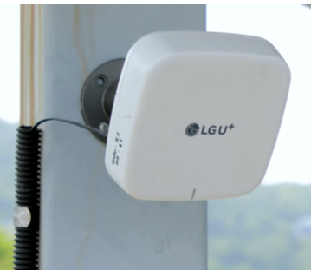
2. 프로젝트 준비 경과
2.1.1 시장분석
한국전자통신연구원에서 제작한 딥뷰
LG에서 제작한 스마트 레이더
- 실시간 탐지로 이상 상황 발생시 관제센터에 알림
- 사람의 자세를 여섯 가지로 나누어 정확히 인식
- 레이더를 사용하여 사생활 보호
- 사람의 상태를 픽토그램으로 표시
Notes:
이렇게 고독사 및 고령화로 인한 사회적 문제가 발생하고 있으며 이를 해결하기 위하여 각종 센서를 이용해 환자, 독거노인 등 관리가 필요한 대상의 상태를 단순 예측하는 기존 방식과 달리 카메라를 이용하여 실시간으로 확인하고, 위급 시 보호자에게 알리는 서비스를 개발하기로 하였습니다.

Slide 8
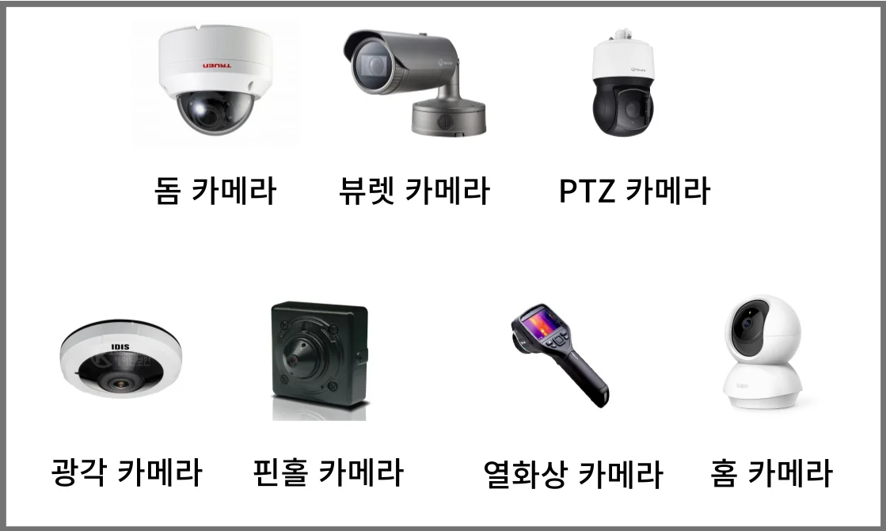
2. 프로젝트 준비 경과
2.2 현재 진행 사항 1-1. 모듈 외형 선정
Notes:
모듈 외형선정 어쩌구 / 돔 및 핀홀 카메라 2가지 모두 출력 후 적용해보고 설치하기 좋은 외형으로 결정

Slide 9
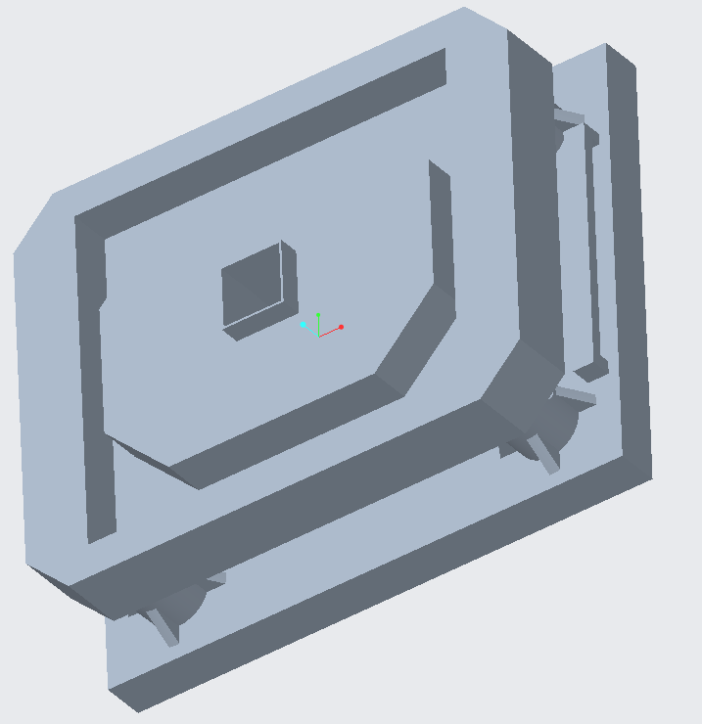
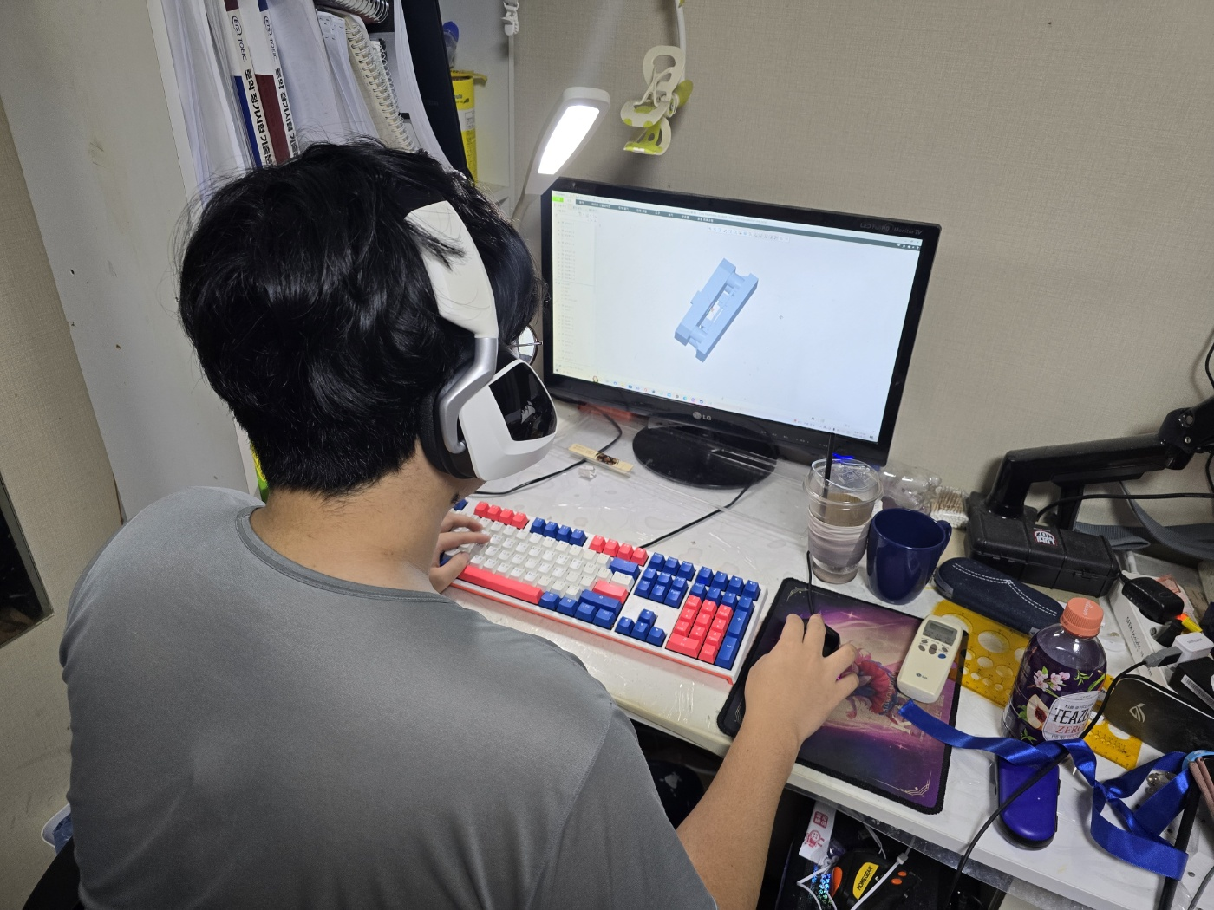
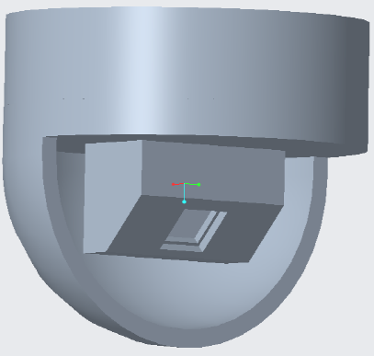
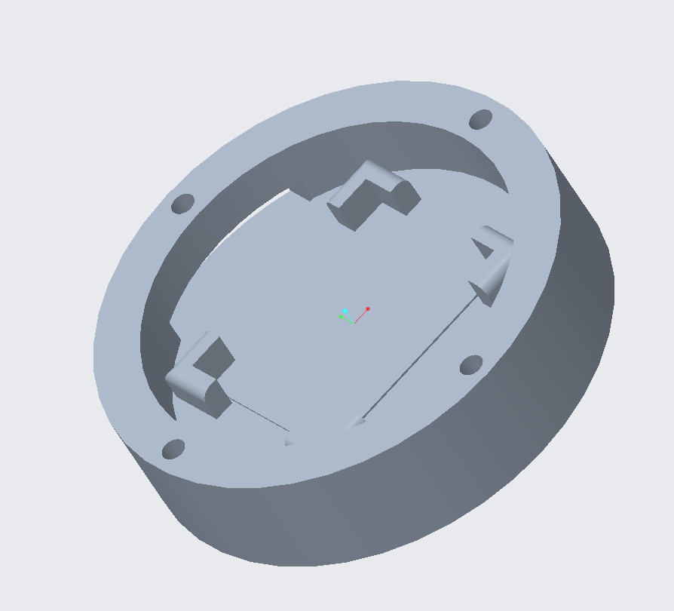
2. 프로젝트 준비 경과
2.2 현재 진행 사항 1-2. 모듈 외형 모델링 및 출력
시안 1
시안 2
Notes:
선정한 모델 외형에 맞게 모델링 및 출력함

Slide 10
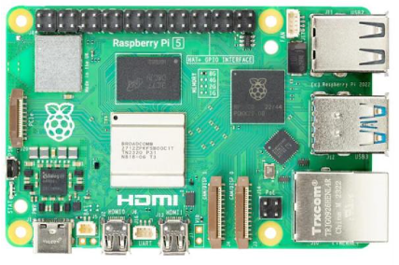
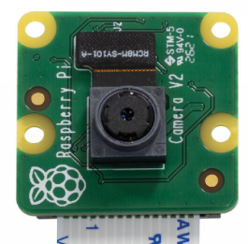
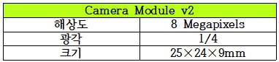
2. 프로젝트 준비 경과
2.2 현재 진행 사항 2. 개발 환경 선정
라즈베리 파이 5 8GB

Slide 11

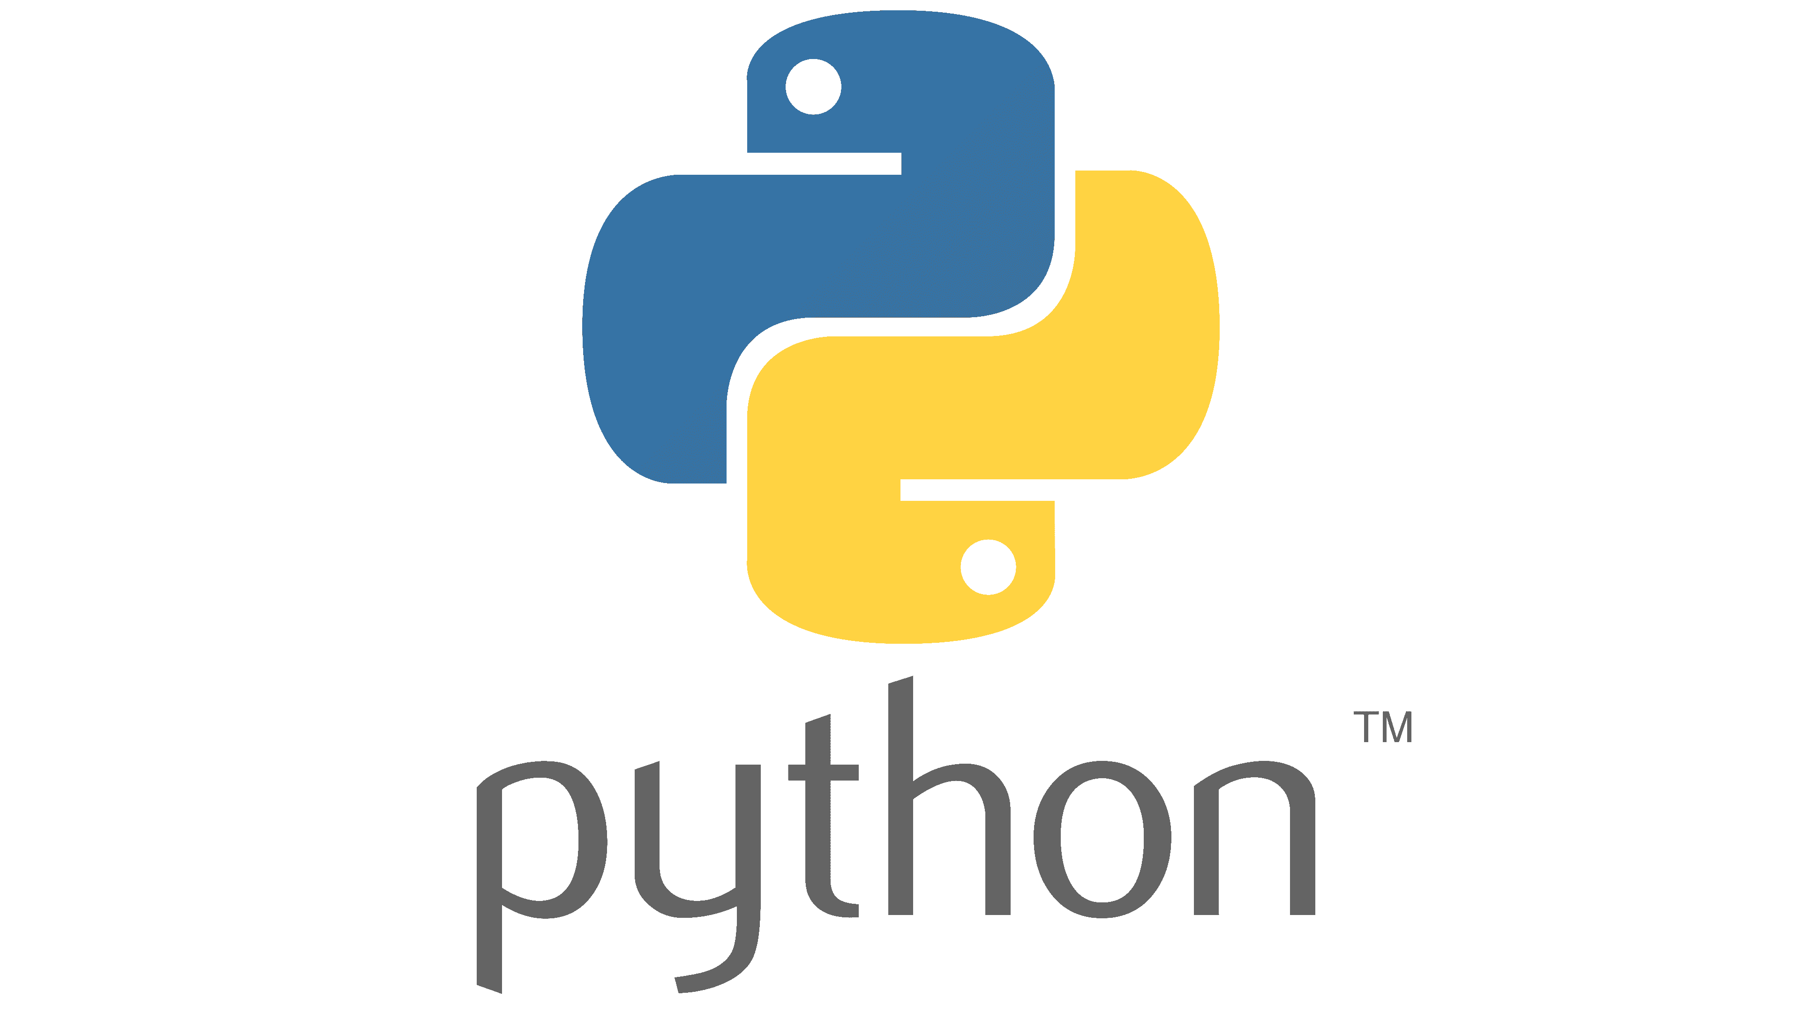

2. 프로젝트 준비 경과
2.2 현재 진행 사항 2. 개발 환경 선정
Notes:
Android Studio, Kotlin – 앱 개발시 사용
Python – 학습부분 및 html 서버 구현

Slide 12
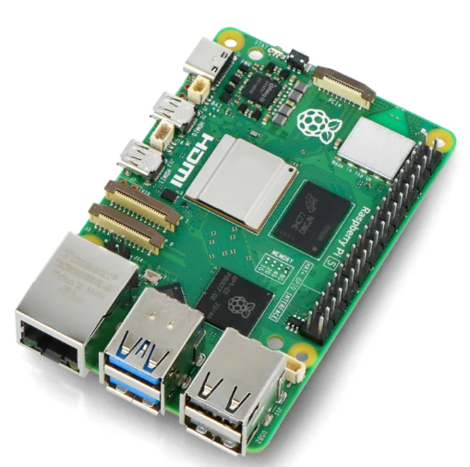
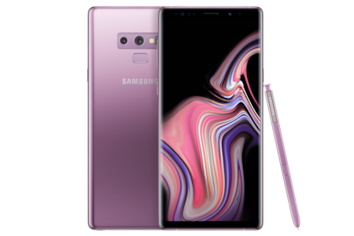
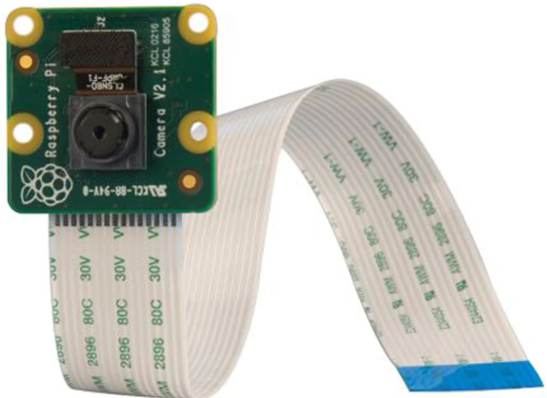

2. 프로젝트 준비 경과
2.2 현재 진행 사항 3. 디바이스 통신 구현
IP통신
(HTML 서버 스트리밍)
MIPI
App
Notes:
카메라 – 게이트웨이간 MIPI통신, 게이트웨이에서 IP통신을 이용한 html페이지 생성, 그 페이지를 app에서 띄우는 형태

Slide 13
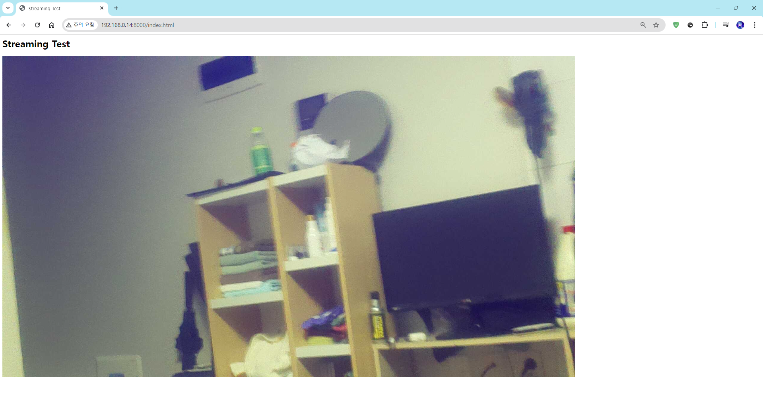
2. 프로젝트 준비 경과
2.2 현재 진행 사항 3. 디바이스 통신 구현
Notes:
카메라 – 게이트웨이간 MIPI통신, 게이트웨이에서 IP통신이 정상작동함

Slide 14
2. 프로젝트 준비 경과
2.2 현재 진행 사항 4. HPE(Human Pose Estimation) 모델 학습
Input_layer
Dropout
Input_layer
Dropout
LSTM
Kernel<32*200>
Recur_Kernel<50*200>
Bias<200>
GRU
Kernel<32*150>
Recur_Kernel<50*150>
Bias<2*150>
Conv1D
Kernel<3*24*16>
Bias<16>
Dense
Kernel<50*32>
Bias<32>
Conv1D
Kernel<3*24*16>
Bias<16>
Dense
Kernel<50*32>
Bias<32>
LSTM
Kernel<32*200>
Recur_Kernel<50*200>
Bias<200>
GRU
Kernel<50*150>
Recur_Kernel<50*150>
Bias<2*150>
Conv1D
Kernel<3*24*32>
Bias<32>
Dense
Kernel<32*17>
Bias<17>
Conv1D
Kernel<3*16*32>
Bias<32>
Dense
Kernel<32*17>
Bias<17>
LSTM 모델 구조
GRU 모델 구조
MPJPE에서 140~200mm의 값 / PCK@0.5에서 Accuracy가 60~70%대의 값을 보임 => 성능상 문제 많음, 모델 채용 불가
Notes:
처음엔 직접 만든 모델 사용해보려했음 / 데이터의 연속성에 주목하여 LSTM, GRU등의 다양한 모델구조 시험해 보았으나 정확성이 너무 떨어짐

Slide 15
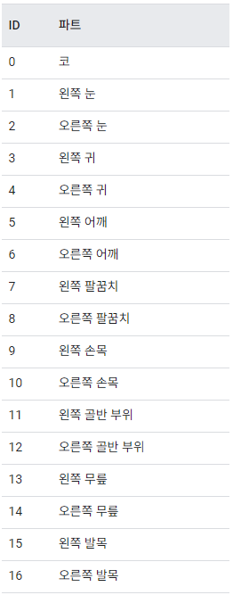
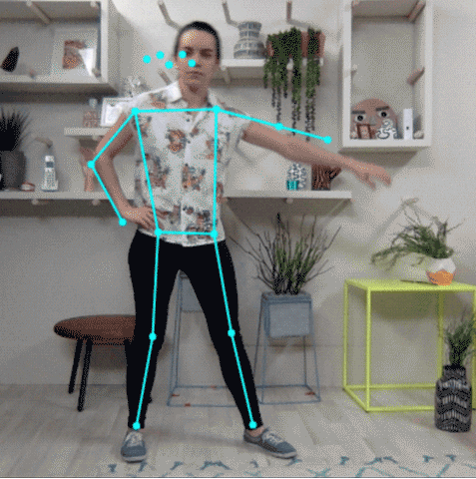
2. 프로젝트 준비 경과
2.2 현재 진행 사항 4. HPE(Human Pose Estimation) 모델 적용
Tensorflow의 PoseNet 사용
모델 | 크기(MB) | 대기시간(ms)
PoseNet(MobileNetV1 백본, FP32) | 13.3MB | 338ms
Notes:
이미 있는 모델 사용하기로 결정, 개발된지 오래되어 Stable한 PoseNet 사용 / PoseNet은 각 관절을 ID로 관리, 총 17가지의 관절을 확인함 / 위는 공식 사이트에서 제공한 사진임

Slide 16
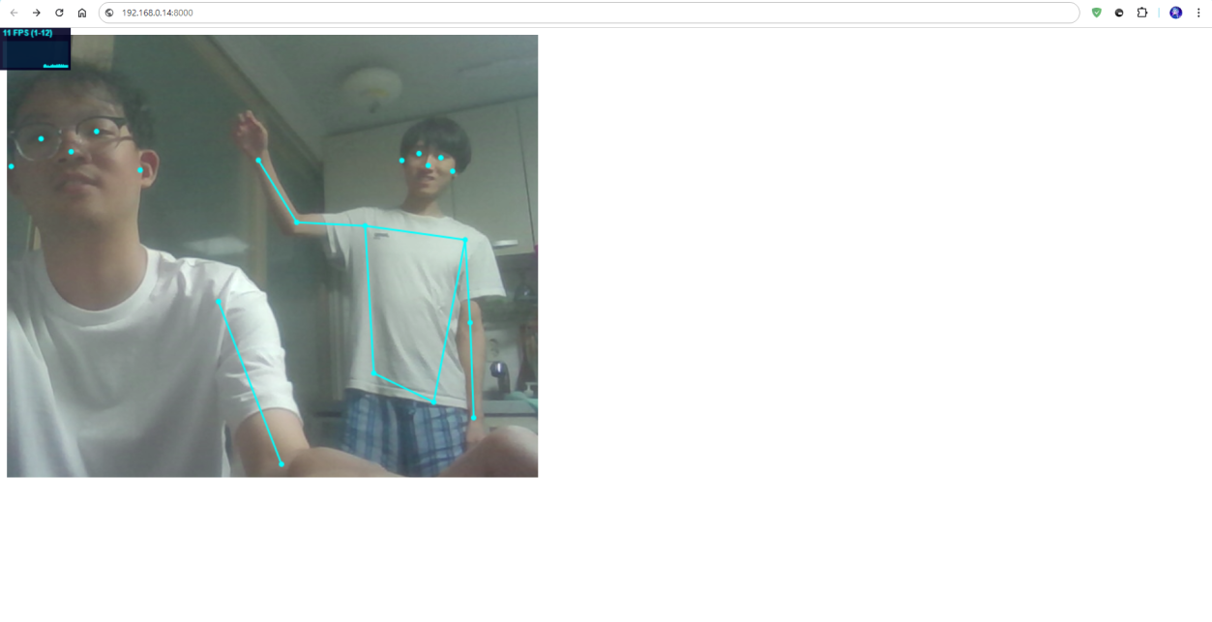
2. 프로젝트 준비 경과
2.2 현재 진행 사항 4. HPE(Human Pose Estimation) 모델 적용

Slide 17
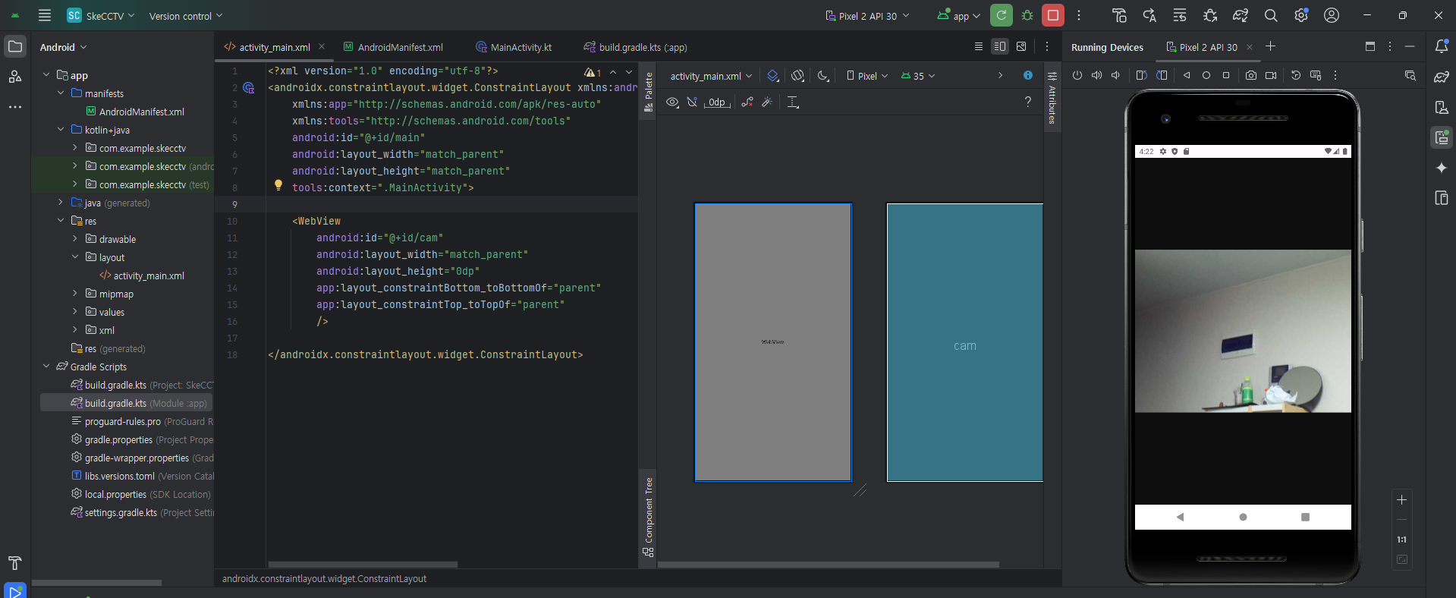
2. 프로젝트 준비 경과
2.2 현재 진행 사항 5. 연동 앱 개발
Notes:
Android Webview를 이용해 구현, 다른 기능은 추후 구현 예정

Slide 18
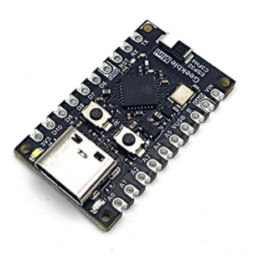
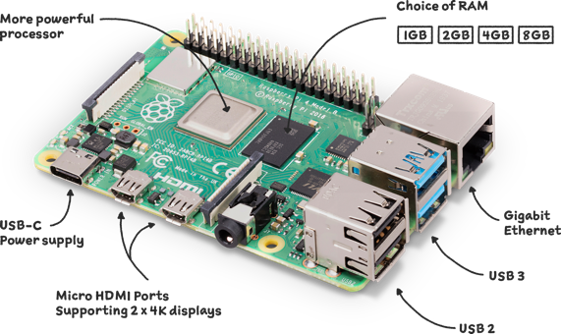
2. 프로젝트 준비 경과
2.3 진행 예정 사항 1. 게이트웨이 사양 최적화
Downgrade
Notes:
현재 개발환경은 너무 오버스펙임 -> 단가 낮출곳이 많다(8GB -> 4GB model 등등)
보드 이식 시도 예정 / GPIO 확장 모듈을 이용한 ESP-32 호환 보드로의 이식 or 라즈베리파이 4

Slide 19

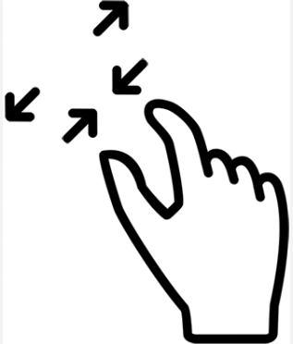

2. 프로젝트 준비 경과
2.3 진행 예정 사항 2. UX(User eXperience) 개선
녹화기능 추가
Zoom In / Zoom Out 기능 추가
긴급통화 기능 추가
Notes:
모델 학습 및 선정에 시간이 많이 소요되어 애플리케이션 기능이 많이 빈약한 편임
-> 남은 개발기간을 배정하여 앱기능 지속적 개선

Slide 20
2. 프로젝트 준비 경과
2.4 기존 서비스 대비 차별성
개선된 IP카메라 사생활보호
센서가 아닌 카메라 사용
-기존방식은 영상이 그대로 보임
-영상송출을 중단하는 사생활 보호 기능
-스켈레톤 방식으로 24시간 촬영 및 사생활보호
차별성
-IP카메라의 단점을 해결하기 위해 센서방식 사용
-하지만 기존의 센서방식은 오작동 가능성 존재
-카메라 사용으로 사용자가 직접판단 가능
Notes:
오류가 자주 발생하는 센서를 이용하는 기존 방식과는 달리 카메라로 실제 상황을 24시간 확인할 수 있어 더 정확하고 오류 발생 시에도 직접 영상을 확인하여 119에 구조요청을 할 수 있어 고독사 예방에 효과적일것입니다.
또한, 통화기능 탑재로 영상 촬영에 제한되지 않고 필요시 쌍방향 통신이 가능하여 현 상황을 좀 더 상세히 알 수 있습니다.

Slide 21
2. 프로젝트 준비 경과
2.5 어려운 점 및 변경사항
초기 계획
현재 계획
• 직접 제작한 모델사용
• 통화 기능을 탑재해 쌍방향통신
• 사건 발생시 알림 기능
• 제작된 모델 사용
• 카메라를 통한 단방향 통신
• 알림 기능 삭제
시간적
기술적
비용
• 모델 학습
• 부품 확보
• 예상 외의 에러
• 카메라 모듈
• 게이트웨이

Slide 22
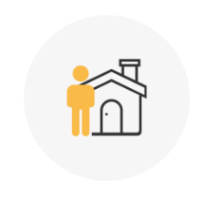




3. 활용 방안
활용 계획
고독사 위험이 있는 1인 가구나 환자가 있는 병원, 요양 시설 등에 설치
CCTV 설치가 불가능한 목욕탕이나 화장실 등에 설치
스마트워치와 같은 보조센서와의 연동
Notes:
다른 센서 이용 추가

Slide 23
4. 자료 출처
이소미,”또 다시 터진 IP 카메라 해킹 영상 유출 사태, 그간 어떤 사건 있었나“,보안뉴스,2024.01.02, https://m.boannews.com/html/detail.html?idx=125345
김영애,”중국 해커, 국내 IP 카메라 해킹.. 4,500개 사생활 영상, 텔레그램에 노출“,보안뉴스,2023.12.30, https://m.boannews.com/html/detail.html?idx=125342
사용 dataset
https://sc3d.imar.ro/humansc3d
https://ci3d.imar.ro/chi3d
https://paperswithcode.com/dataset/human3-6m

